Slide 1
Osteokinematika a chrupavka
bp4803 Kineziologie, algeziologie a odvozené techniky diagnostiky a terapie 1
Mgr. Zuzana Kršáková

Slide 2
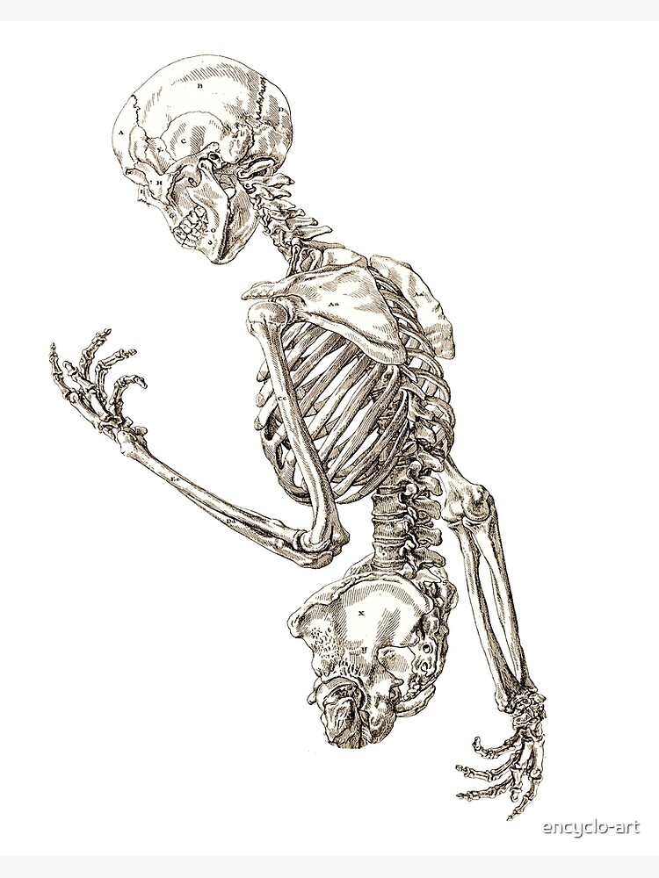
Struktura pohybového systému
Řídící podsystém vs. feedback
Skeletální podsystém + mezilehlé prvky
Svalový podsystém
Energetický podsystém

Slide 3
Skeletální podsystém-funkce
protektivní role: mozek (lebka), mícha (páteřní kanál), srdce a plíce (hrudník) aj.
opěrný a závěsný systém pro měkké tkáně umožňující růst do většího rozměru i přes pobyt v gravitačním poli mimo vodní prostředí
krvetvorba
depozit minerálních látek: kalcium (90%), fosfor (80%) aj.
depozit energie (tuková tkáň v kostní dřeni)
detoxikace krve
přenos zvuku (sluch)

Slide 4
Složení kosti
organická matrix (flexibilita, odolnost, adaptace)
osteony (kostní buňky – osteoblasty a osteoklasty)
extracelulární hmota (90% vláknitá hmota - kolagen, minimální extensibilita, 25-30% sušiny)
5% amorfní hmota - proteoglykany
anorganická minerální část (tvrdost, tuhost)
60-70% sušiny kalcium + hydroxyapatit
voda (až 25% hmotnosti živé kosti)
Notes:
Hydroxyapatit je minerál, který představuje hlavní neorganickou složku tvrdých zubních tkání. Je obsažen v zubní sklovině, dentinu i zubním cementu. V těchto tkáních je v různém zastoupení, což určuje jejich výslednou tvrdost. Zubní sklovina kryjící povrch korunek zubů je jím tvořena téměř v celém svém objemu.

Slide 5
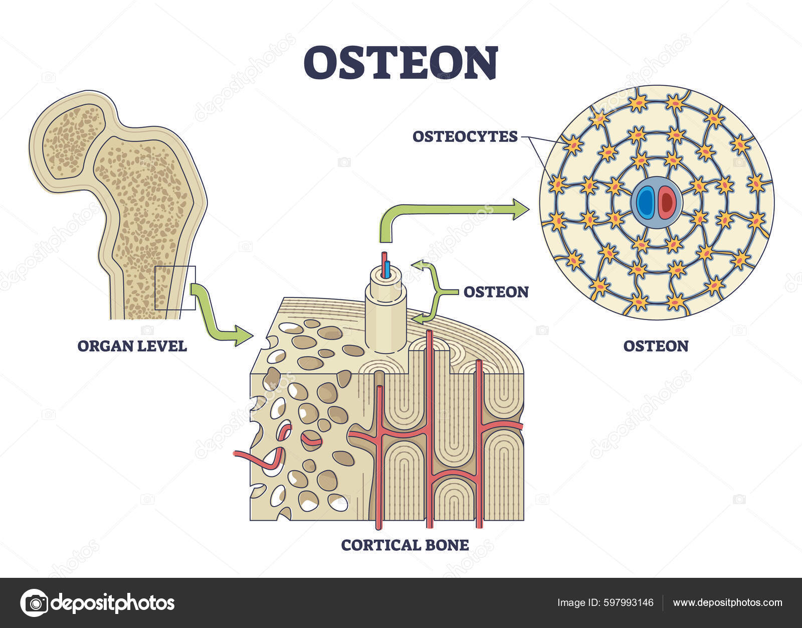
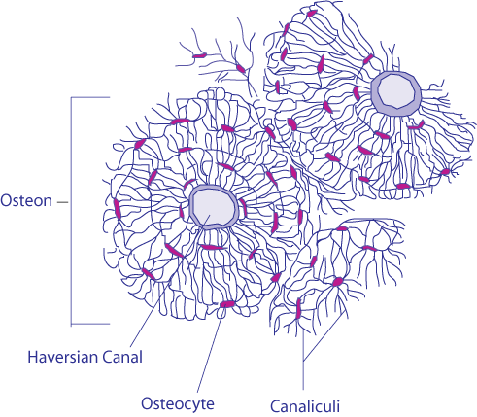
Složení kosti
https://cs.wikipedia.org/wiki/Osteon
https://cz.depositphotos.com/vector-images/osteon.html

Slide 6
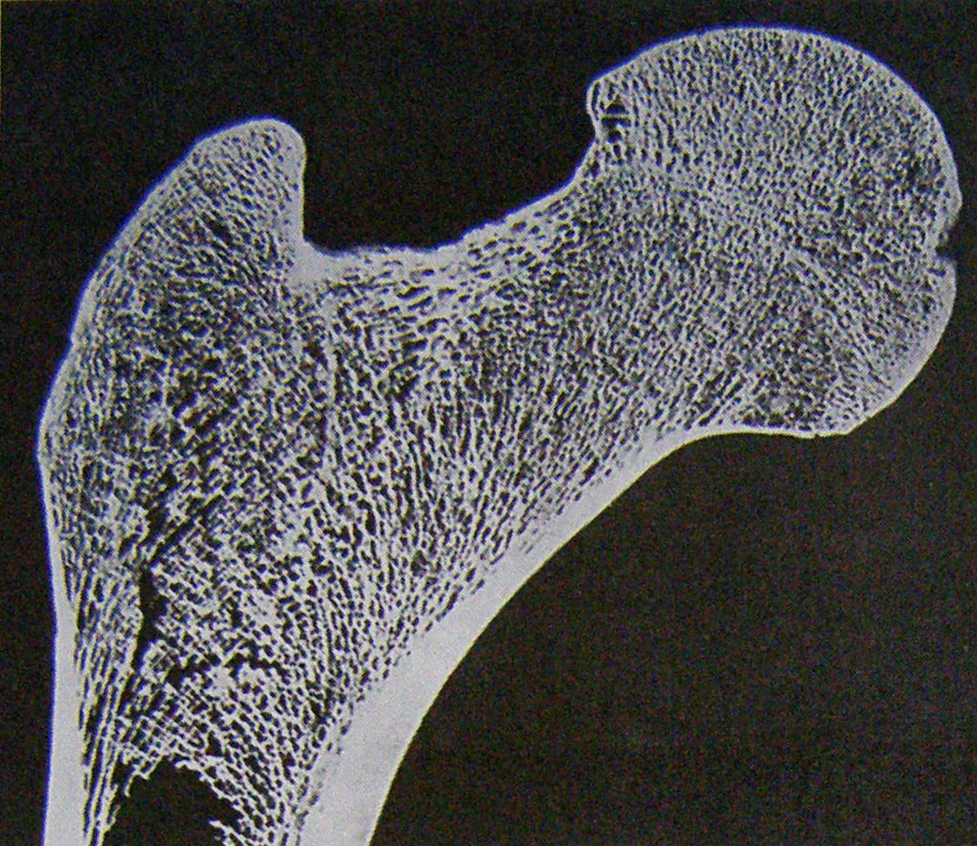
Složení kosti
corticalis
hustota 1,85-2,00 g/cm3
spongiosa
hustota 0,15-1,00 g/cm3

Slide 7
Biomechanické vlastnosti kosti
kompozitní materiál (např. sklolaminát)
kolagen (flexibilita, ale minimální protažitelnost)
minerální složka (tvrdost, fragilita)
strukturální nehomogenita + anizotropie, různé mech. vlastnosti dle:
struktury
lokality
směru zatížení
plochy průřezu kosti
zátěžové historie atd.
autoreparační schopnosti a schopnost adaptace na zátěž
Notes:
Kompozitní materiál, nebo zkráceně kompozit, je obecně vzato materiál ze dvou nebo více substancí s rozdílnými vlastnostmi, které dohromady dávají výslednému výrobku nové vlastnosti, které nemá sama o sobě žádná z jeho součástí.

Slide 8
Anizotropie kosti
Kost při různých směrech zatížení vykazují různé mechanické vlastnosti.
Biomechanické vlastnosti kosti jsou dány zejména její kolagenovou matricí a deponovanými minerály. Kolagenní vlákna odolávají velmi dobře tahu, ale pro jiné způsoby zatížení jsou poddajná. Minerální látky – dodávají kosti tvrdost a křehkost. Orientační objemové složení kompaktní kostní tkáně – 1/3 voda, 1/3 minerály, 1/3 kolagenní matrice

Slide 9
Mechanické vlastnosti spongiózy
Mechanické vlastnosti spongiózy nezávisí pouze na vlastní hustotě, ale také na prostorovém uspořádání a množství trabekul spongiózní kostní tkáně.
Redukce počtu trabekul spongiózy snižuje mechanické vlastnosti kosti 2 až 5 x více než redukce tloušťky trabekul při stejném snížení hustoty kosti.
Odstranění trabekul při snížení hustoty o 10% vede až k 70% snížení mechanických vlastností kosti. Snížení tloušťky trabekul při snížení hustoty o 10% vede pouze k 20% snížení mechanických vlastnosti kosti.

Slide 10
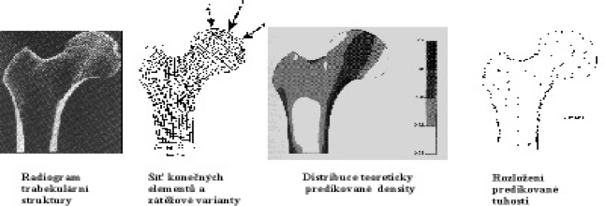
Funkční stavba kosti
Wolfovo pravidlo – kost je remodelována podle mechanického zatížení, které na ni působí.
Pravidlo minima-maxima – struktura kosti je vybudována s minimálním množstvím materiálu při maximální pevnosti v daném směru (specifická stimulace osteoblastů - piezzoelektrický jev).
Přestavba kosti je řízena zpětnou vazbou, která je realizována prostřednictvím krystalků hydroxyapatytu a prostřednictvím smykových napětí, která stimulují buněčné procesy.

Slide 11
Funkční stavba kosti

Slide 12
Remodelace kostní hmoty
Tvorba kostní hmoty je stimulována mechanicky a biochemicky.
Obdobně jako u svalů, je formace kostní hmoty (aktivitou osteoblastů) podporována fyzickou aktivitou (pravidelným adekvátním zatěžováním) a redukována, pokud je bez zátěže (imobilizace, stav beztíže).
Nahrazování “starší” kostní hmoty, “novou” kostní hmotou se nazývá remodelace.
Formace, oprava a remodelace kosti je kontrolována buňkami (osteoblasty, osteoklasty, osteocyty a kost lemující buňky).
Remodelace je zahajována skrze signály přicházející k těmto buňkám, vyvolané mechanickou zátěží kosti. Přesný mechanismus přenosu těchto signálů prozatím není znám.
Notes:
bone-lining cells (kost lemující buňky): vyvíjejí se z osteoblastů a nacházejí se na rozhraní kosti – vytvářejí ochrannou vrstvu. Komunikují mezi sebou a s osteocyty a ovlivňují proces aktivace remodelace kosti.

Slide 13
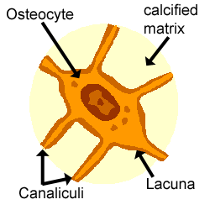
Osteocyty
https://www.histology.leeds.ac.uk/bone/bone_cell_types.php
Nejvíce zastoupené buňky v kosti (90-95% všech bb kostí).
Detekují změnu deformace kosti zátěží a vysílají signál. osteoblastům a osteoklastům pro opravu a posílení kosti.
Biochemická reakce spuštěna těmito mechanosensitivními bb vede k osteosyntéze (novotvorbě kosti).
Klíčové prvky v zaznamenání a přenosu signálu zatěžování:
Kalciové kanálky (iónové kanálky se selektivní permeabilitou pro Kalcium)
MAP kináza (účastní se širokého spektra buněčných pochodů - mitóza, diferenciace a proliferace, apoptóza, apod.)
Notes:
MAP kinázy jsou enzymy ze skupiny kináz, které se účastní širokého spektra buněčných pochodů, jako je regulace exprese genů, mitóza, buněčná diferenciace a proliferace, ale i programovaná buněčná smrt.

Slide 14
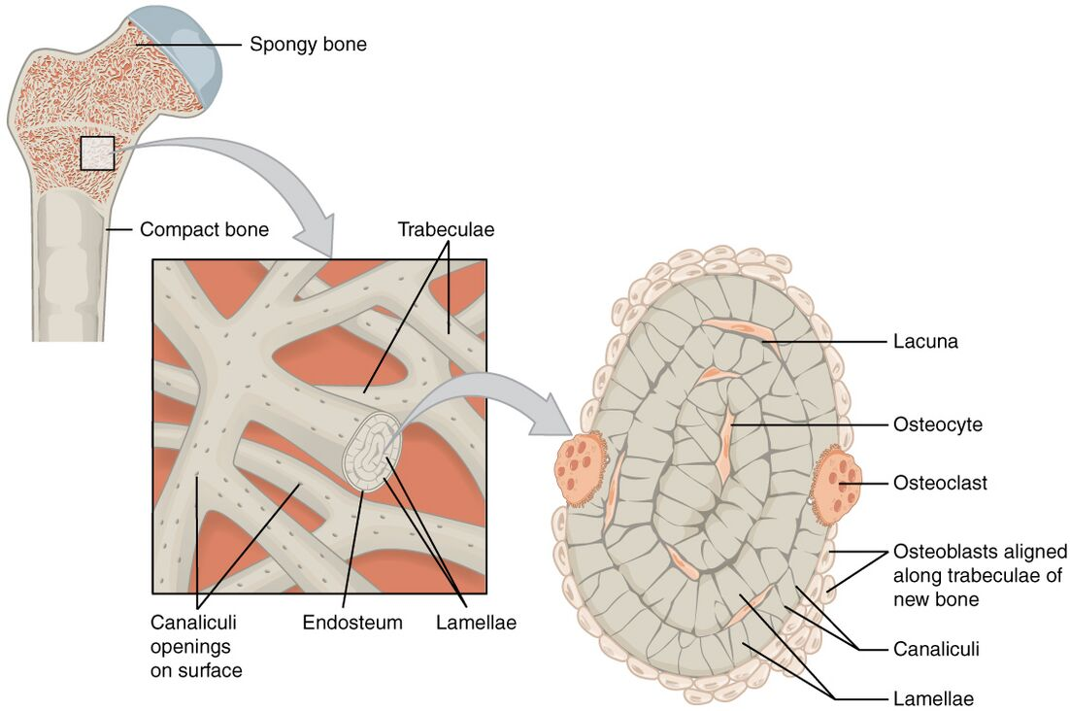
https://www.physio-pedia.com/Mechanical_Loading_of_Bone

Slide 15
Co na to výzkum:
Důležité dávkovat intenzitu a frekvenci mechanické zátěže
Z důvodu desentivizace receptorů s kontinuální zátěží, se prokázal být efektivnějším způsobem tréninku s intermitentní zátěží.
Odpoveď na zatěžování závisí i od citlivosti receptorů, která se snižuje s věkem a je hormonálně modulována (převážně estrogenem).

Slide 16
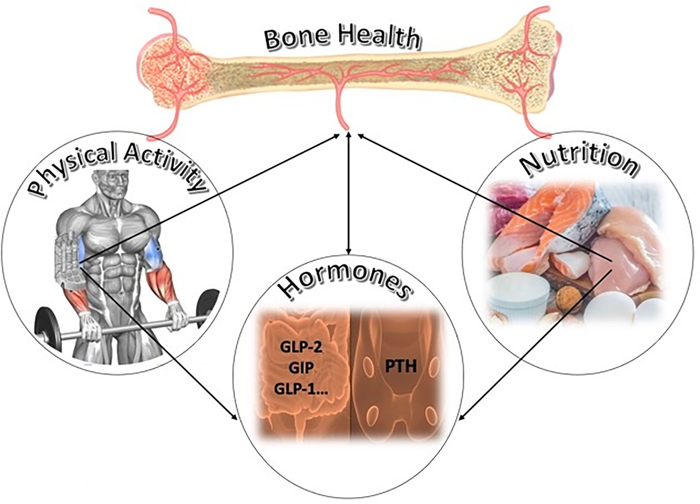
Remodelace kostní hmoty
Remodelace kosti – mechanické vlastnosti dány historií zatěžování.
Při imobilizaci končetiny/segmentu – snižování pevnosti i poddajnosti kosti
Zatěžování s dostatečnou intenzitou (trénink) – předcházení poruchám remodelace (osteoporóza)
Věk – zvyšování tuhosti a snižování maximální deformace – absorpce menšího množství deformační energie než v mladším věku.
https://www.frontiersin.org/articles/10.3389/fendo.2021.704647/full

Slide 17
Remodelace kostní hmoty
V průběhu stoje je na kosti kladena zátěž (proti gravitaci), ale na tu je naše tělo již plně adaptováno.
Pro ještě silnější kosti je důležité působit mnohem větší zátěží (tlak i ohyb).
Orientačně může být mechanické zatěžování kosti vyjádřeno násobkem tělesné hmotnosti. Čím větší zátěž, tím větší tendence ke stimulaci přestavby/růstu kostí.
Většina fyzické aktivity stimuluje aktivitu kostní hmoty, ale pro významnou osteogenní stimulaci, je potřebná zátěž rovná asi čtyřnásobku tělesné hmotnosti daného člověka.

Slide 18
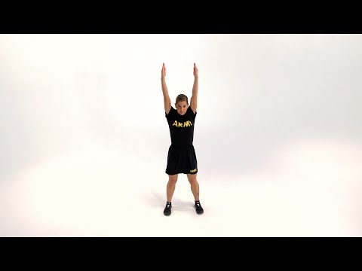
Remodelace kostní hmoty
Plavání: 0 (nadlehčení)
Stoj: 1
Rychlá chůze: 1–2
Běh/jogging: 3–4
Power jumping: 4+
Odporový, silový trénink: 4 až 10

Slide 19
A co to znamená pro fyzioterapeuta?
Dynamická zátěž (cca 4-násobek těl.hm.), působí významně osteoformativně.
Velice důležitá je v tomto případě ale bezpečnost provedení těchto cvičení. Jakákoliv kost může podléhat vzniku fraktury, pokud bude přesáhnuta její mez odolnosti.
Kromě osteoprotektivního vlivu, působí PA stimulačně na růst svalové hmoty a sílu, a tím preventivně vůči vzniku zlomenin či pádům (využití silového tréninku u seniorů).

Slide 20
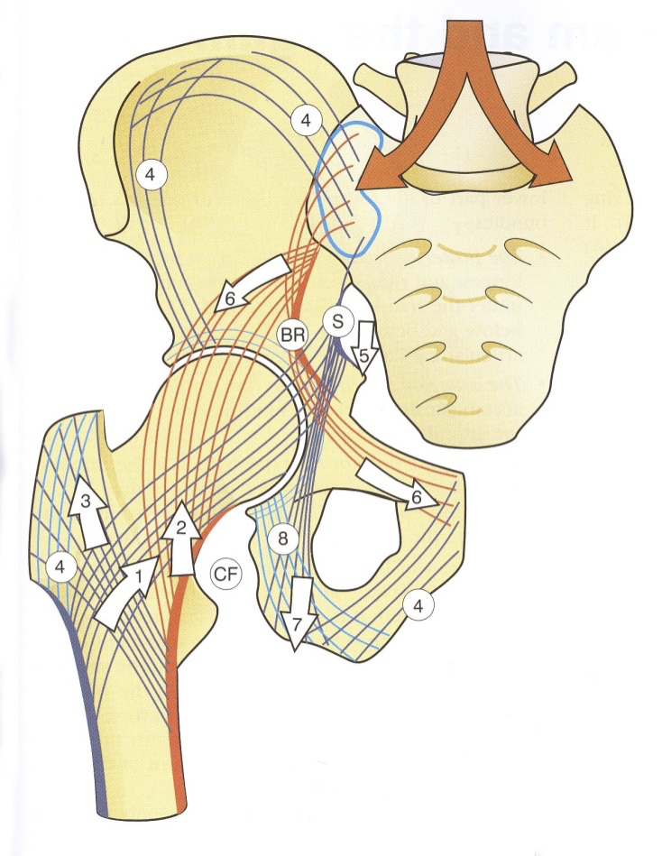
Adaptace na zátěž
Formativní vliv
trabekulární struktura

Slide 21
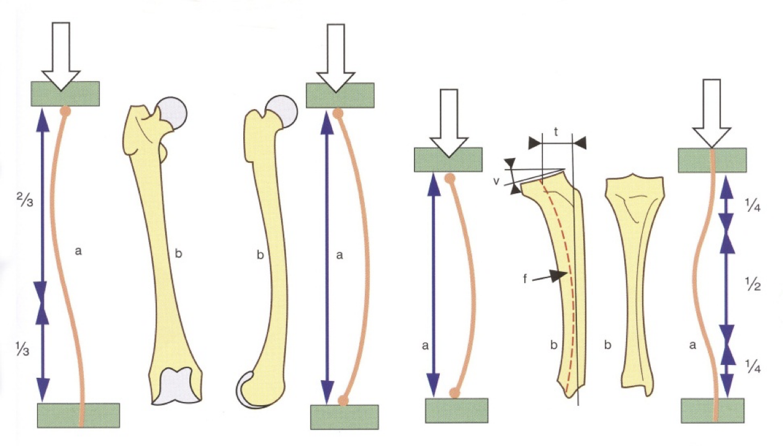
Adaptace na zátěž
Formativní vliv
tvar kostí

Slide 22
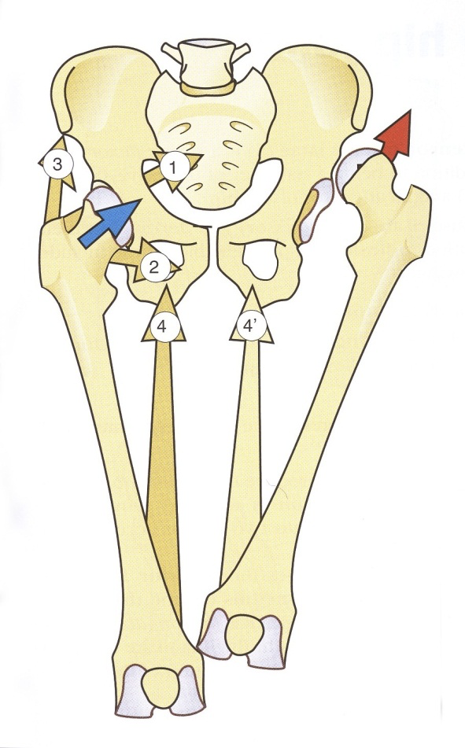
Adaptace na zátěž
Formativní vliv
vzájemné postavení kloubních ploch (centrace)

Slide 23
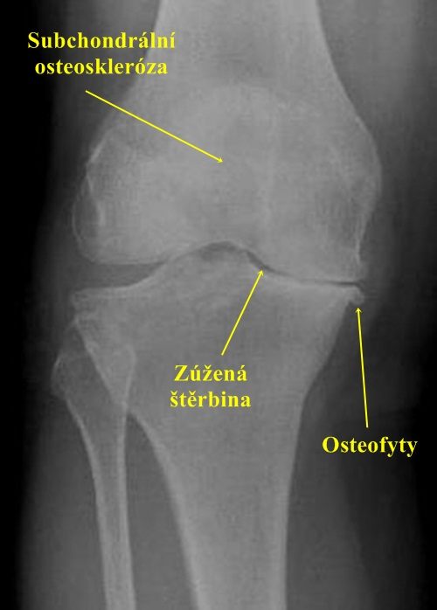
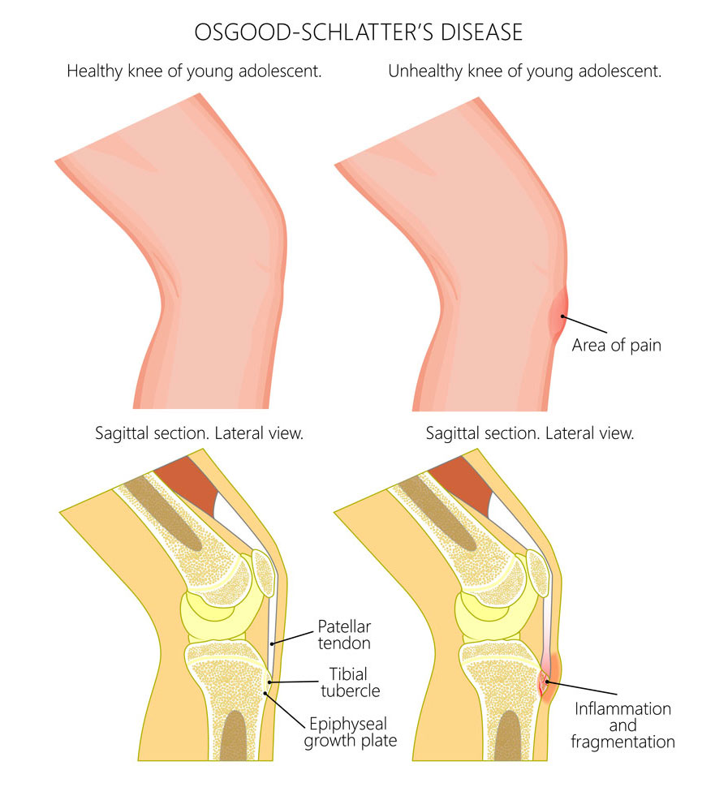
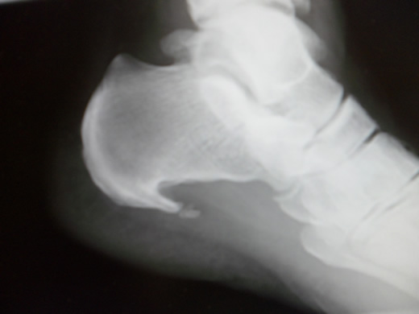
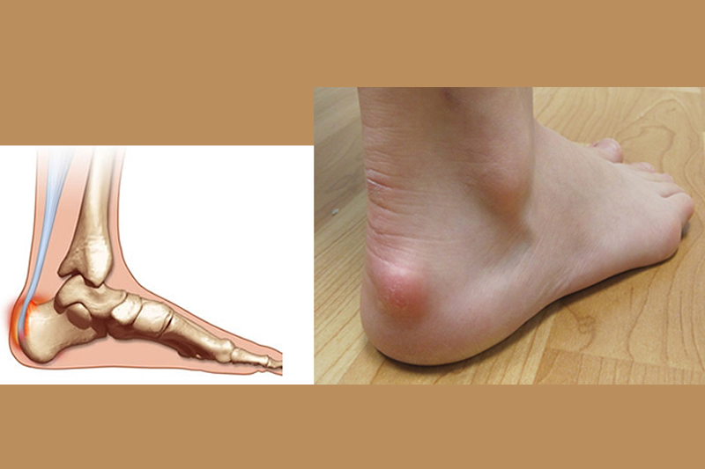
Adaptace na zátěž
Osteofyty
Morbus Osgood-Schlätter
Morbus Haglund…
https://www.ortopediekratochvil.cz/patni-ostruha
https://www.stefajir.cz/artroza-rtg
https://www.worldbrace.com/de/osgood-schlatter-erkrankung-knieorthesen/
https://drogunlana.com/Portfolio/haglunds-deformity/

Slide 24
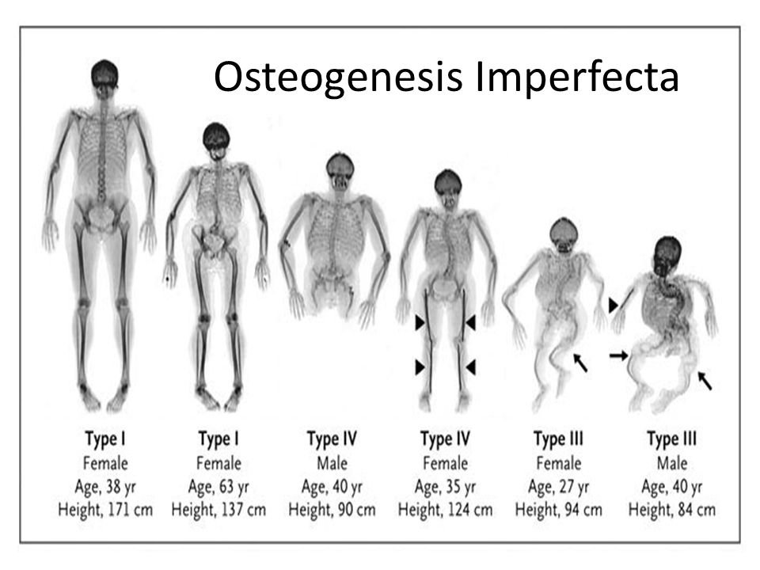
Patologické jevy
Osteopenie (bone mass density - BMD mezi −1,0 a −2,5 SD pro zdravé mladé dospělé)
Osteoporóza (BMD menší než −2,5 SD …)
Fraktury:
ohybové
kompresní
smykové
torzní
Osteogenesis imperfecta (mutace genu pro tvorbu I. typu kolagenu)
…
https://www.viquepedia.com/assets/images/sitelogo/osteogenesis%20imperfecta.jpg
Notes:
Osteogenesis imperfecta (osteopsathyrosis, fragilitas ossium, angl. též Brittle Bone Disease či Lobstein syndrome[1]) je dědičné onemocnění pojivové tkáně, jehož základním projevem je křehkost kostí, která vede ke zlomeninám dlouhých kostí. Dále se jedná o kostní deformity, modré skléry, ztrátu sluchu, lomivost zubů, případně i generalizovaná ligamentosní laxicita, hernie a snadné zhmoždění, excesivní pocení.[2] U většiny jedinců k této poruše dochází defektem kolagenu typu I.

Slide 25
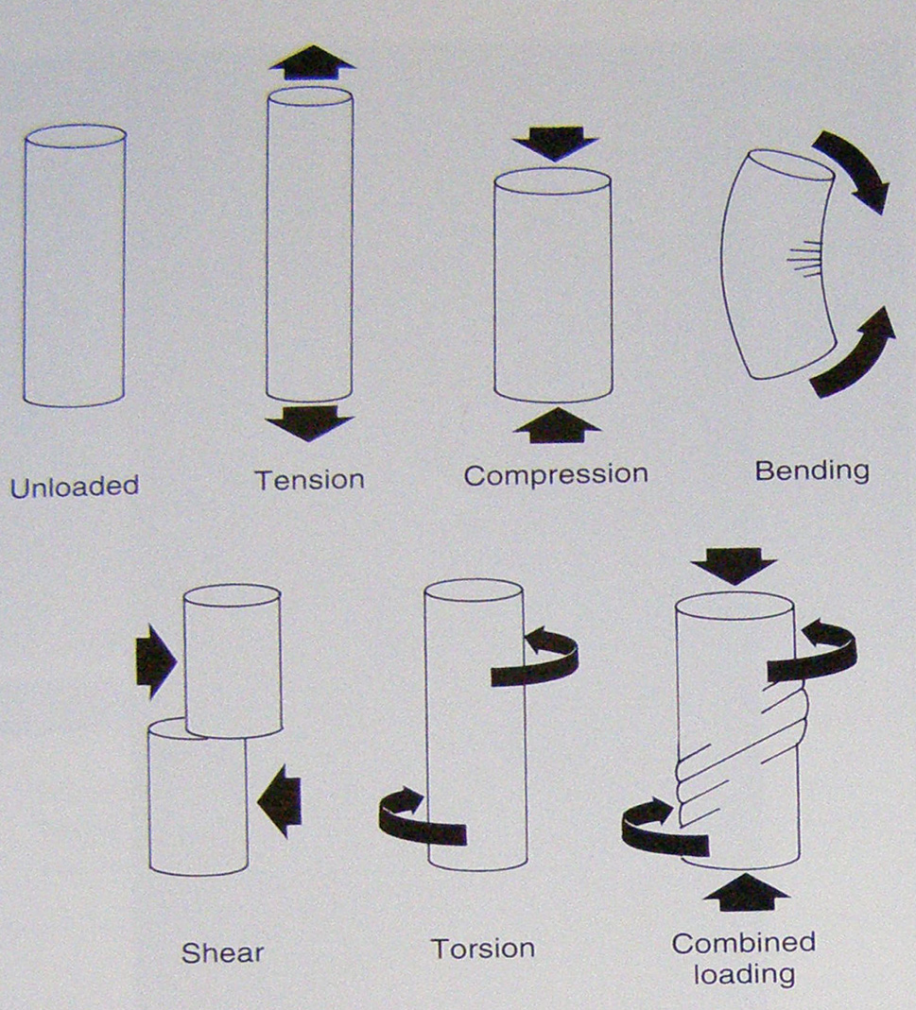
Zatížení kostní tkáně

Slide 26
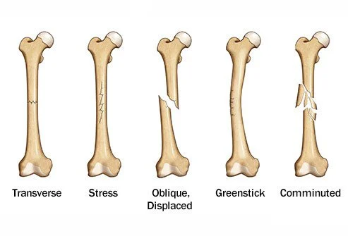
Vybrané kritické tlakové hodnoty
humerus 6 KN
femur 7,5 KN
tibia 5 KN
patella 2 KN
https://www.emedicinehealth.com/bone_fracture_broken_bone/article_em.htm

Slide 27
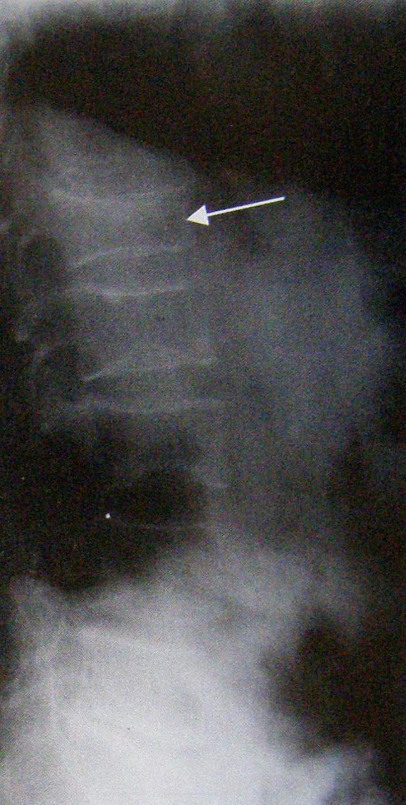
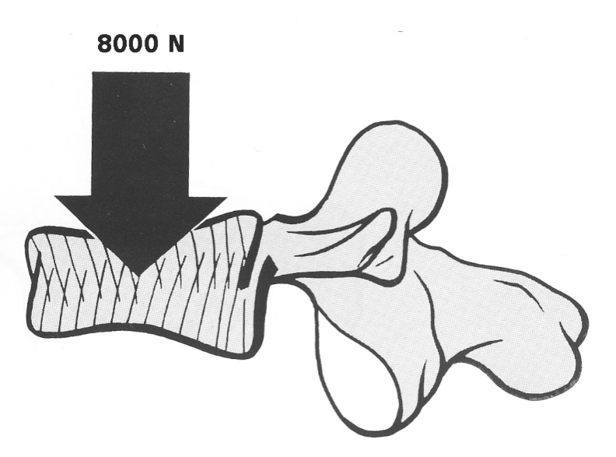
Kompresní fraktury

Slide 28
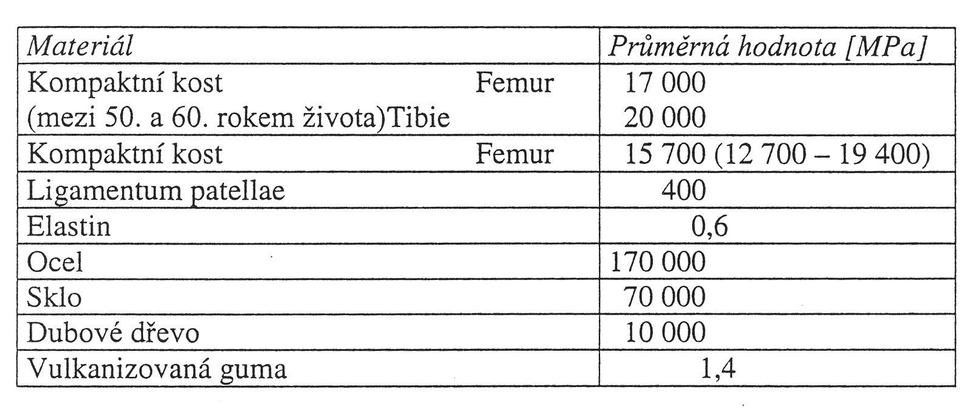
Vybrané hodnoty Youngova modelu pružnosti v tahu

Slide 29
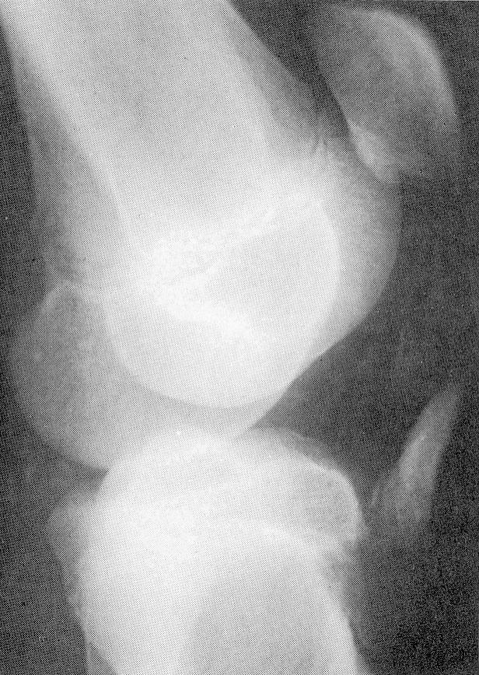
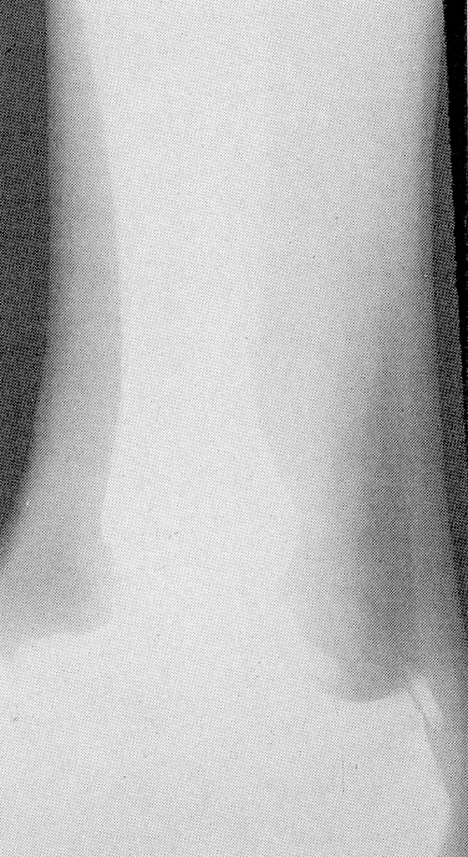
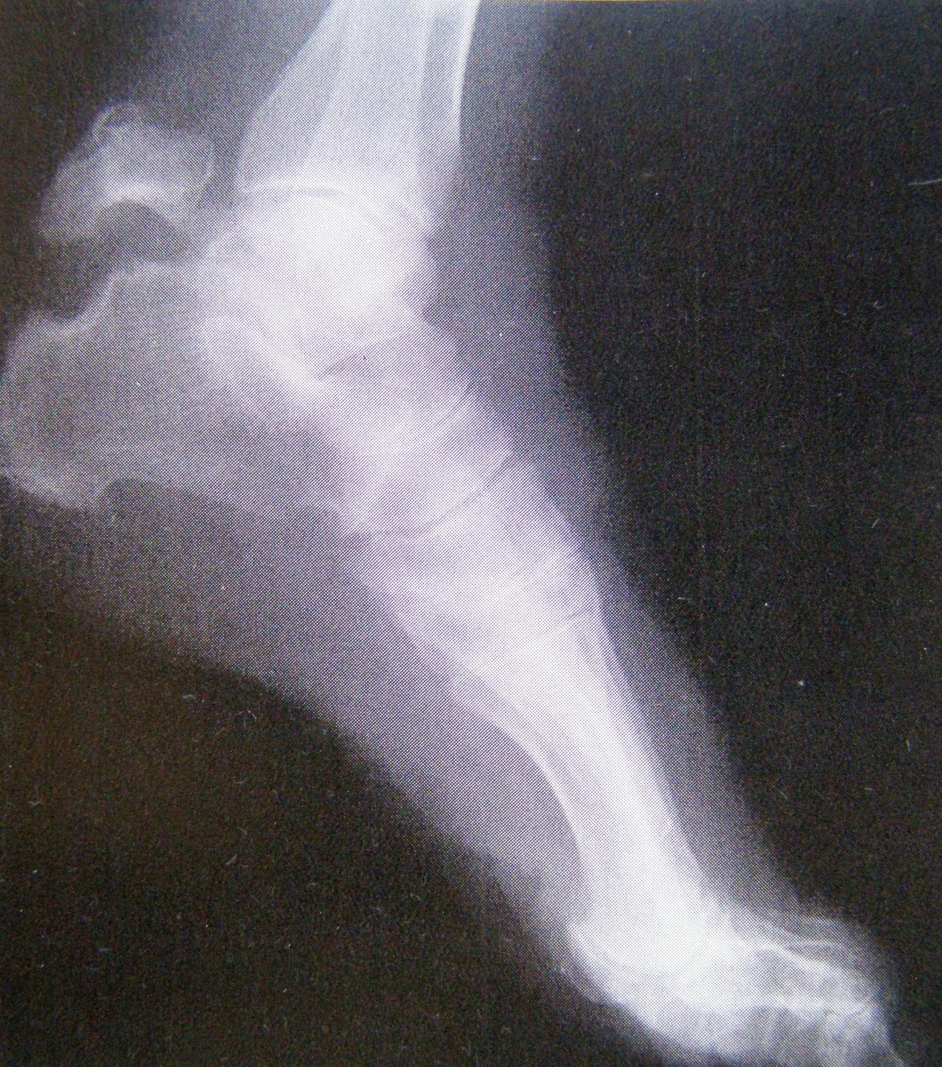
Nejčastější tahové fraktury
vytržení úponu
m. triceps surae
z calcanea
avulze tuberositas tibiae
výraznější fraktura u tenisového hráče

Slide 30
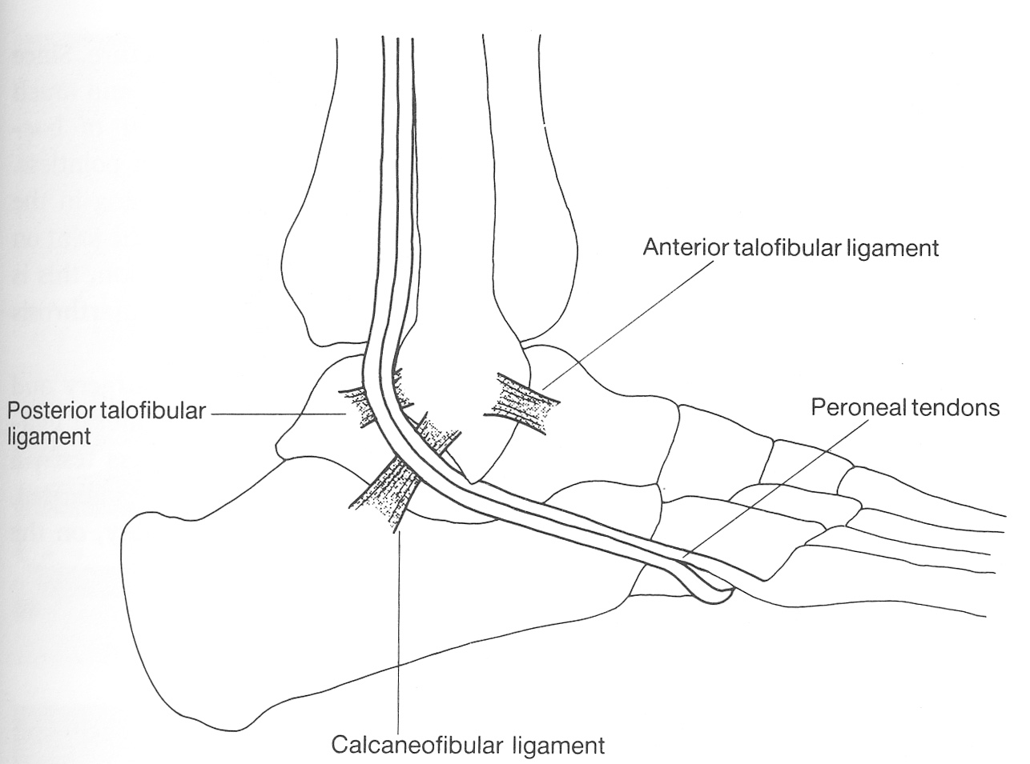
Vytržení úponu m. peroneus brevis z baze V. metatarzu

Slide 31
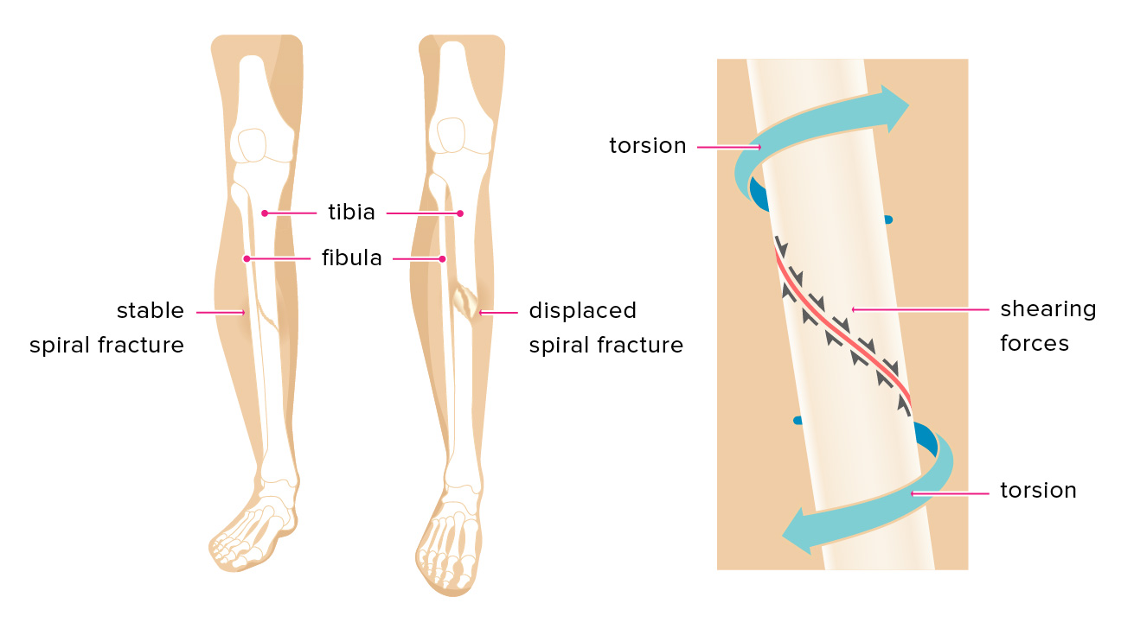
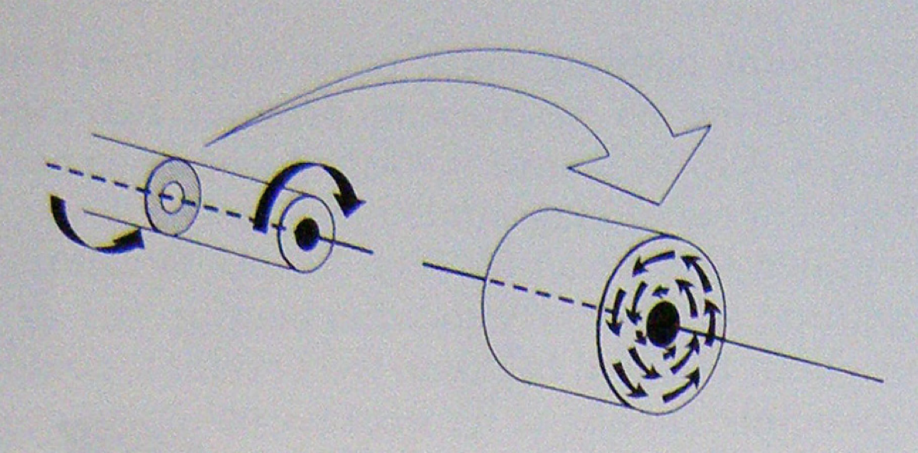
Ke kroucení dochází nejčastěji u sportovních činností rotačního charakteru:
sjezdové lyžování
hody a vrhy s otočkou (tretry ...)
zápas
https://www.healthline.com/health/spiral-fracture

Slide 32
Příklady kritických odolností proti zkrutu
humerus 0,5 KN
klavikula 0,08 KN
tibie 0,06 KN

Slide 33
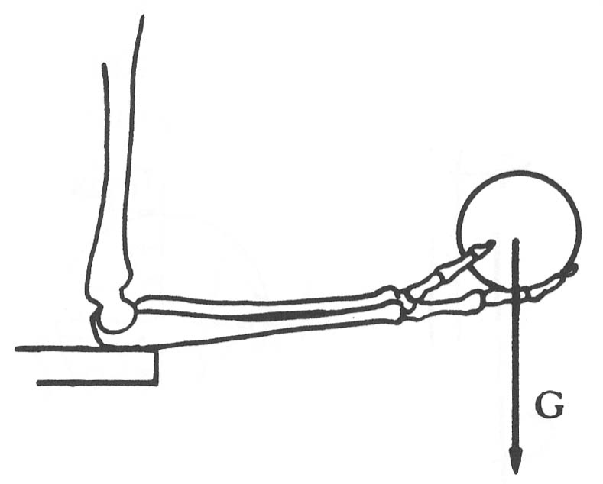
Pevnost a pružnost tkání v ohybu
působí-li 2 síly proti sobě ve stejné rovině, ale ne v jedné přímce
Ohybový moment-M závisí na délce ohýbané části těla a na zatížení
Největší ohybový moment je v místě zpevnění nebo opory

Slide 34
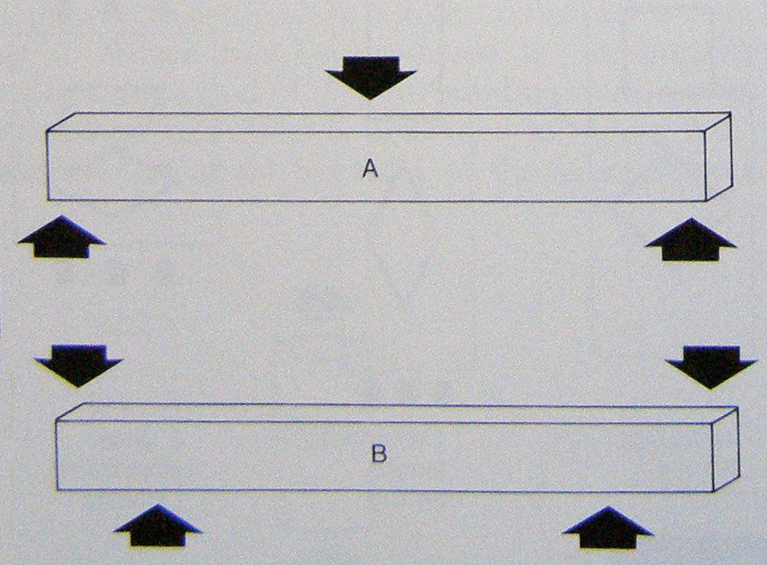
Mechanismus ohybu
A-Tříbodový ohyb
B-Čtyřbodový ohyb

Slide 35
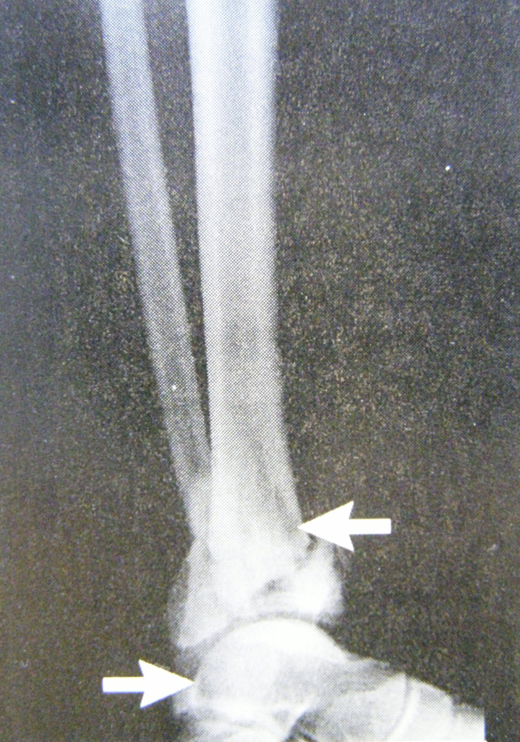
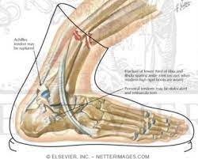
"boot-top" fraktura(tříbodová fr. u sjezdového lyžování)
https://amicrad.com/wp-content/uploads/2018/12/V2I4-2016-jan-17.pdf

Slide 36
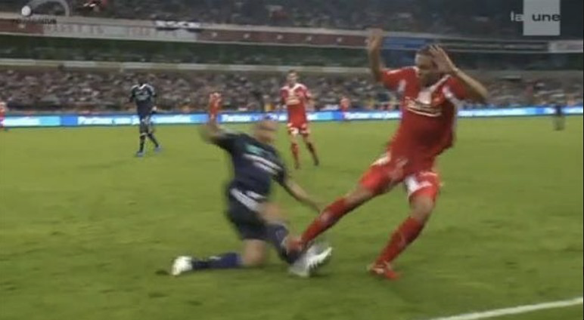
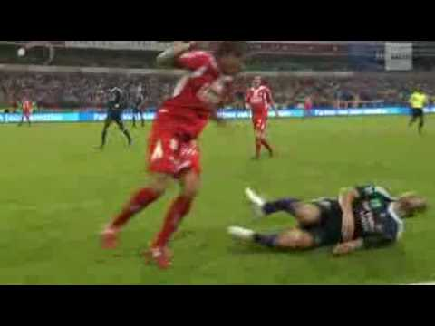

Slide 37
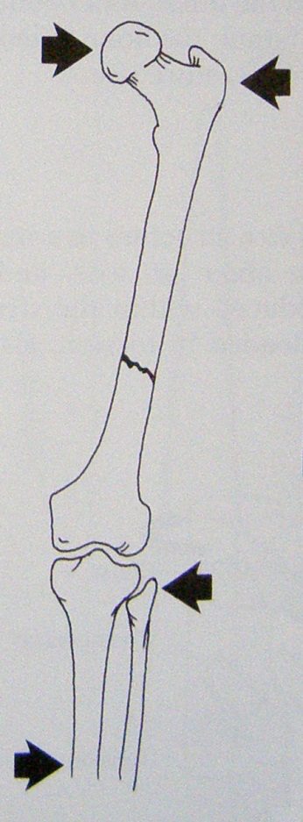
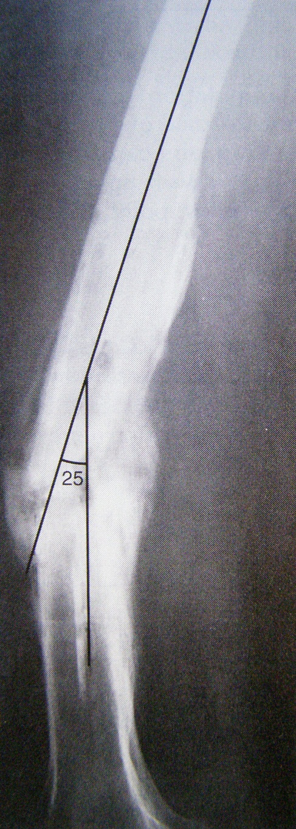
čtyřbodová fr. (v místě zhojené starší fr. u pacienta rehabilitovaného pro omezení hybnosti kolenního kloubu)

Slide 38
Další faktory

Slide 39
Periost
základní krycí a růstová funkce
hlavním úkolem této tenké bělavé vazivové blány je zásobování kostní tkáně kyslíkem a živinami. Z tohoto důvodu okostice obsahuje hustou síť krevních cév a nervů
její citlivost oproti zbývajícím kostním vrstvám se projevuje zejména při zlomeninách, kdy při přerušení nervů dochází k silnému nociceptivnímu dráždění a vjemu bolesti
vyskytuje se na povrchu všech typů kostí. Výjimkou jsou místa, kde dochází k úponu svalů, a ve styčných plochách kloubů, kde je tato tenká blána nahrazena chrupavkou.

Slide 40
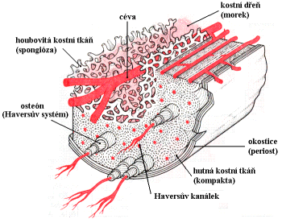
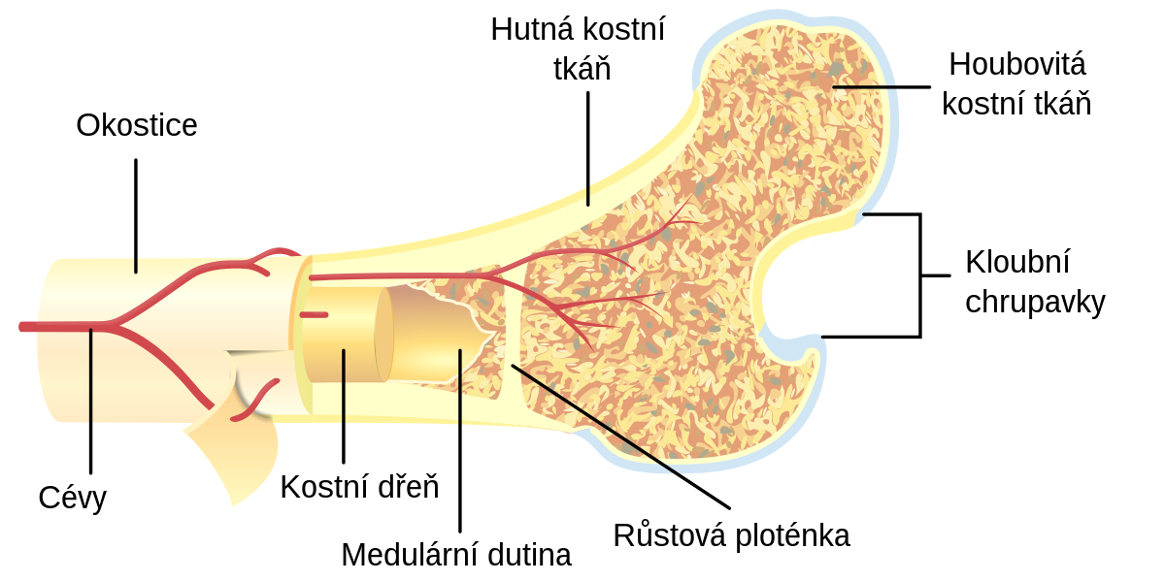
Periost
https://www.kme.zcu.cz/kmet/bio/ksstavba.php

Slide 41
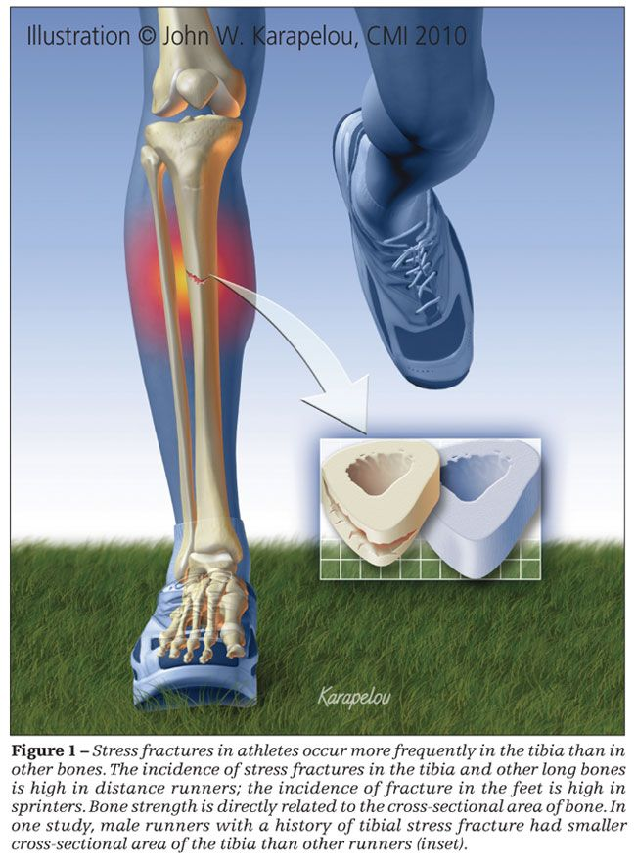
Stresové (únavové) fraktury
Cyklické přetěžování a dysbalance mezi tvorbou a resorpcí kostní hmoty
Výsledkem snížené schopnosti regenerace kostní hmoty
Opakované přetěžování a neadekvátní délka regenerace
Elastická deformace kostních trámců, plastická deformace a vznik mikrofraktur ve fyziologické kostní tkáni a jejich postupná akumulace, při přetrvávání - kompletní zlomenina zasažené kosti

Slide 42
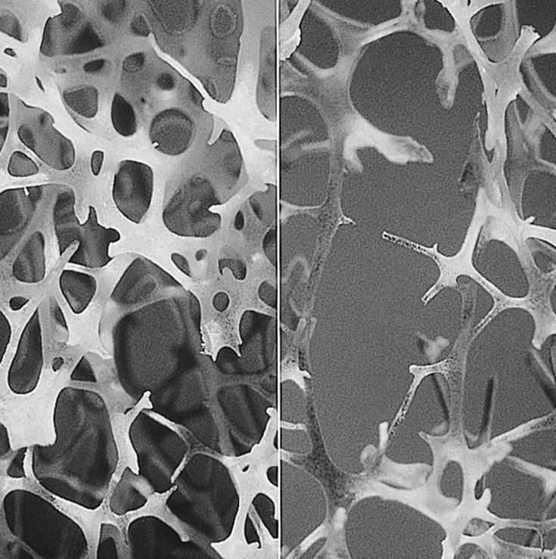
Stresové (únavové) fraktury
Rizikové faktory:
sport (DKK běžci-metatarsy,bércová, stehenní a lýtková kost, HKK -gymnastika,tenis,baseball, žebra-golfisti)
anatomické faktory (morfologie chodidla - pes cavus, pes planus)
hormonální faktory (nízká hladina estrogenu - nedostatečná novotvorba kosti)
Notes:
Jedním z hlavních anatomických faktorů, které predisponují vznik únavové zlomeniny, je morfologie chodidla. U osob s výrazným obloukem klenby nožní (pes cavus) dochází k menší absorpci nárazů při dopadu chodidla na podložku, čímž dojde k vyššímu zatížení bércové a stehenní kosti (a zvyšuje riziko rozvoje únavové zlomeniny takové kosti). U osob s oploštěním chodidla (pes planus) dochází naopak k absorpci nárazů zejména v oblasti chodidla, čímž více trpí na zlomeniny metatarsů.

Slide 43
Stresové (únavové) fraktury - KO
Zvýšená citlivost až ostrá bolest zasažené části
Bolest roste se zátěží
Otok
Pomáhá klid
Není vhodný klasický RTG snímek - možnost falešné negativity a detekce zlomeniny až v pozdních stádiích. Lepší magnetická resonance-abnormality charakteru otoku v kosti a okolních oblastech již po dvou dnech od rozvoje příznaků

Slide 44
Stresové (únavové) fraktury - Léčba
1. zákaz zátěže a dalšího přetěžování
2. medikace
3. fyzioterapie: méně závažné zlomeniny 4-12 týdnů, pro oblast metatarsů je to 3-6 týdnů, pro oblast bércové + stehenní kosti a pánve pak 6-12 týdnů. Tento klid však ve většině případů nespočívá v imobilizaci zlomeniny. Imobilizace se používá pouze u určitých kostí jako např. navikulární kost, čéška.
Návrat ke sportovním aktivitám je u méně závažných a ne-chirurgicky řešených zlomenin možný za 4-17 týdnů od zranění. Pokud zlomenina není řešena správně, mohou se objevovat rizika jako např. avaskulární nekróza a pseudoartróza.
https://www.sportklinik.cz/2020/11/12/unavove-zlomeniny/

Slide 45
Hojení kosti
Primární
Sekundární
Podpůrné faktory:
Výživa
Fyzikální terapie
https://is.muni.cz/el/med/jaro2018/aBFOR041/um/Fractures-_orthopeadic_view_2016.pdf

Slide 46
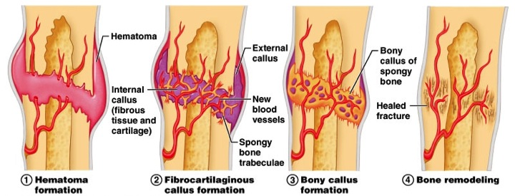
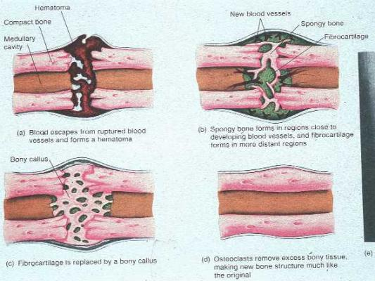
Hojení kosti - primární
Primární hojení nastává v situaci, když se oba konce kosti od sebe nevzdálí a není mezi nimi téměř žádná mezera.
Dochází k aktivaci osteoklastů vytvářejících malé dutinky v zlomové linii.
Do dutiny poté migrují osteoblasty a produkují zde novou kostní tkáň.
Pokud je mezi fragmenty malý prostor, ne však větší než 1mm, osteoblasty začnou produkovat lamelární kost kolmo ke směru lomu. Přemostí tak vzniklý prostor. Tato kost je poté remodelovaná.
https://fyzioklinika.cz/poradna/clanky-o-zdravi/94-pseudoartroza
https://www.orthobullets.com/basic-science/9009/fracture-healing
https://teambone.com/education/education-clinical/orthopedic-basic-science/fracture-healing/

Slide 47
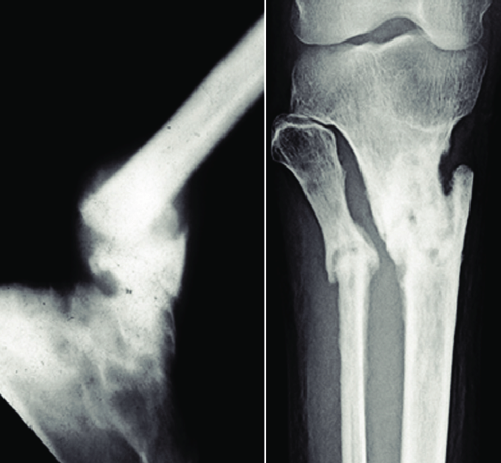
Hojení kosti - sekundární
Častější typ
Nutný ortopedický zásah-zevní nebo vnitřní fixace
3 fáze:
Vytvoření hematomu, zánětlivá reakce a vytvoření vazivové tkáně mezi fragmenty.
Proces reparace při kterém se vazivová tkáň obou konců fraktury spojí, aby byla následně proměněna ve vláknitou kost osteoblasty.
Remodelace vláknitá kost je nahrazena kostí lamelární.
V případě zastavení procesu hojení v důsledku infekce, nedostatečné fixace, nebo slabého krevního zásobení, rozvíjí se pseudoartróza.
ZDROJ: https://fyzioklinika.cz/poradna/clanky-o-zdravi/94-pseudoartroza
https://www.researchgate.net/figure/f-g-Pseudoarthrosis-due-to-non-union-of-fracture-tibia-and-fibula-f-lower-end-g_fig5_342147116
Notes:
Jak již bylo zmíněno, jedná se o stav trvale nezhojené zlomeniny. Prostor mezi jednotlivými fragmenty je vyplněn vazivovou tkání, ta však dále neosifikuje. Pokud se konce kostí dále ztlušťují až do podoby “sloní nohy”, hovoříme o hypertrofické pseudoartróze. V důsledku infekce či nedostatečného krevního zásobení mohou však konce i odumírat, zmenšovat se. Mluvíme pak o typu atrofickém.
Je důležité zmínit, že jakmile jednou vznikne tento stav, pak je jen minimální šance samovolného zhojení zlomeniny.

Slide 48
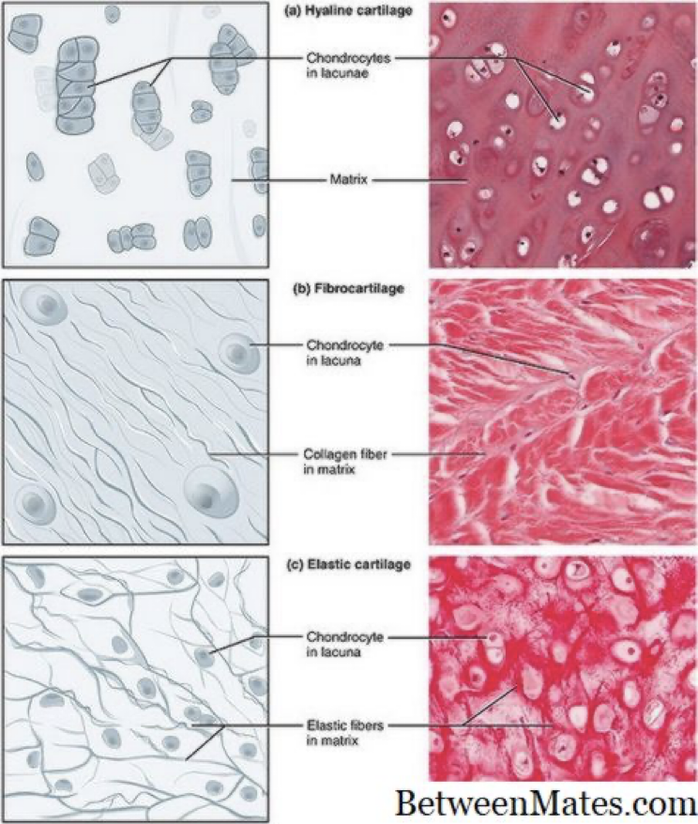
Chrupavka
Patří mezi podpůrné pojivové tkáně
Bezcévná, pevná, pružná
Složení:
buněčná složka (chondrocyty, chondroblasty)
mezibuněčná hmota
vláknitá složka (převaha kolagenních vláken typ II)
amorfní složka (proteoglykany, glykosaminoglykany)
3 typy:
Hyalinní (nejčastější pokrývá kloubní plochy)
Elastická (ušní boltce, chrupavky hrtanu)
Vazivová (menisky, meziobratlové disky)
https://cs.weblogographic.com/difference-between-hyaline-cartilage-and-elastic-cartilage-13612

Slide 49
Hojení chrupavky
Jelikož se jedná o avaskulární tkáň, je omezené i hojení
Kolagenní vlákna II jsou zapuštěna v gelovité hmotě - tvořena mukopolysacharidem a agrekanem (jeho součástí je např. kys. hyaluronová, chondroitin sulfát, keratin slufát, aj..)
Agrekan váže molekuly vody a napomáhá tak chrupavce odolávat vůči tlaku
Při poškození povrchovém - nedochází k nekróze chondrocytů a není nastartován proces hojení, jelikož zcela chybí cévní zásobení, poškozená kolagenní vlákna, která propouští agrekan - mechanické oslabení, při dlouhodobém trvání vyšší zátěže degenerace chrupavky
Poškození hlubší (u subchondrální kosti) - nastartuje se proces hojení, jelikož je zde slabé cévní zásobení, hojení ale není na vysoké úrovni - netvoří se kolagen typu II, ale jiné formy kolagenu, které nemají potřebné vlastnosti a neváží agrekan

Slide 50
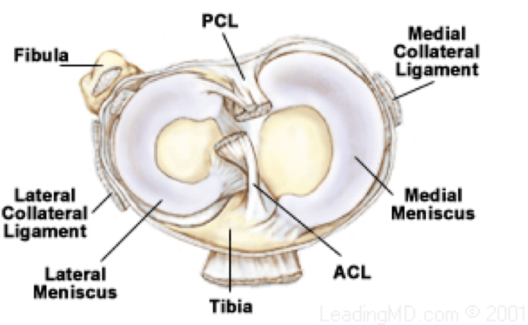
Menisky kolenního kloubu
Tvořeny vazivovou chrupavkou
Zlepšují kongruentnost kloubních ploch kolenního kloubu
Jsou 2:
Mediální - poloměsíčitý tvar C, větší, srostlý s mediálním kolaterálním vazem kolene (lig. collaterale mediale), fixován ve 3 bodech (oba cípy a střed) –> je méně pohyblivý, i proto je mnohem častěji poškozen (80%), často kombinace s poškozením lig. collaterale mediale a předním zkříženým vazem (ACL – lig. cruciatum anterius) tzv. nešťastná triáda ("Unhappy trias")
Laterální - téměř kruhovitý tvar O, přední cíp se upíná do blízkosti ACL, přední na mezihrbolovou vyvýšeninu (upevnění téměř pouze v 1 místě, jelikož přední a zadní cíp se téměř dotýkají), je mnohem pohyblivější, méně často zraněný (20%)
https://cz.pinterest.com/pin/835206693370674808/

Slide 51
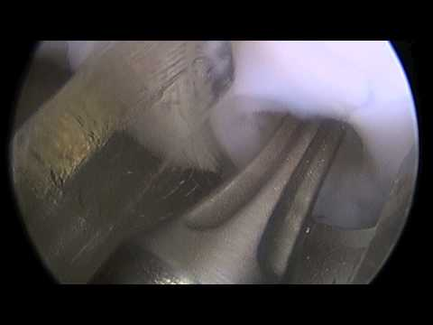
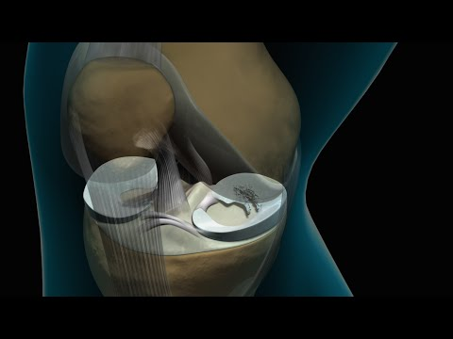
Vyšetření chrupavek
Zobrazovací metody
Auskultace - drásoty, krepitace, lupavé fenomény při pohybu aktivním i pasivním
zajímá nás, zda byl úraz daného kloubu, zda zvuky doprovází bolest, jestli je otok, erytém (zčervenání), zateplení kloubu...
Vyšetření menisků kolenního kloubu
Palpační test menisků
Apley test
McMurray test
Steinmann test 1

Slide 52
Zdroje:
ASTUR, D. C., ZANATTA, F., ARLIANI, G. G. Stress fractures: definition, diagnosis and treatment. Revista Brasileira de Ortopedia. 2016, num. 51, pp. 3-10.
BREITHAUPT. Zur pathologie des mensclichen fusses. To the pathology of the human foot. Med Zeitung. 1855, num. 24, p. 169.
PEPPER, M., AKUTHOTA, V., McCARTY, E. C. The Pathophysiology of Stress Fractures. Clinics in Sports Medicine. 2006, num. 25, pp. 1-16.
WARDEN, S. J., BURR, D. B., BRUKNER, P. D. Stress Fractures: Pathophysiology, Epidemiology, and Risk Factors. Current Osteoporosis Reports. 2006, num. 4, pp. 103-109.
https://www.physio-pedia.com/Mechanical_Loading_of_Bone
https://www.sportklinik.cz/2020/11/12/unavove-zlomeniny/
Kapanji, A., I. The physiology of the joints. Churchill Livingstone Elsevier 2008, 6. vyd., 335 s. ISBN 978-0-7020-2959-2.
Kolář, P. Rehabilitace v klinické praxi. Praha: Galén 2010, 1. vyd., 650 s. ISBN 978-80-7262-657-1.
Lewit, K. Manipulační léčba. Leipzig: J. A. Barth Verlag Heidelberg 2003, 5. vyd., 412 s. ISBN 80-7066-725-7.
Oatis, C., A. Kinesiology. Lippincott Williams & Wilkins, a Wolters Kluwer business 2009, 2. vyd., 946 s. ISBN 978-0-7817-7422-2.
Véle, F. Kineziologie. Praha: Triton 2007, 2. vyd., 376 s. ISBN 80-7254-837-9.

Slide 53
Děkuji za pozornost!
Jak Utopit Dr. Mráčkovou: https://www.instagram.com/p/CjiOkBVjbR9CZVo8JmkxN6SBDxrovLpkRNdOyw0/

